Slide 1


Slide 2


ZAKAJ?
Priznanja GZS za inovacije na nacionalni ravni predstavljajo najvišja nacionalna priznanja inovativnim dosežkom slovenskih podjetij in drugih organizacij.

Slide 3
KDO?
Gospodarske družbe
Samostojni podjetniki
Posamezniki
Samostojni inovatorji
Druge organizacijske oblike (zavodi, fakultete, raziskovalni instituti, šole …)

Slide 4
KJE IN KAKO?
Spletna stran INOVATIVNA SLOVENIJA
Kontakti na 13 regijskih gospodarskih zbornicah

Slide 5
Potek razpisa
Poiščite razpis
Preberite razpis in pravilnik (najdite pomoč na regijskih zbornicah
Prijavni obrazec: PRIJAVA 2025
Pripravite vsebino za prijavo na predlogi
Skrbno izpolnite spletni obrazec
Oddajte obrazec do 4.4. 2025
Udeležite se regijske in nacionalne podelitve
Vse info: INOVATIVNA SLOVENIJA

Slide 6
KDAJ?
Rok za oddajo prijav:
4.4.2025

Slide 7
Kaj je inovacija?
inovacija predstavlja proces spreminjanja zamisli v izdelek, postopek, storitev ali organizacijo oziroma proces preoblikovanja ustvarjalnosti v dobiček ali koristno uporabo;
inovacije zajemajo nove izdelke, postopke in storitve ter bistveno izboljšane izdelke; postopke in storitve. Inovacija je uvedena, ko se pojavi na trgu (inovacija izdelka, storitve) ali uporabi v okviru postopka (inovacija postopka) ali je koristno uporabljena v družbene namene (družbene in socialne inovacije). Izdelek, storitev ali postopek morajo biti novi ali bistveno izboljšani za podjetje, ni pa nujno, da so novi na trgu;
inovacije vključujejo vrsto znanstvenih, tehnoloških, organizacijskih, finančnih in gospodarskih aktivnosti;
inovacija temelji na rezultatih novega tehnološkega razvoja, novih kombinacij že obstoječih tehnologij ali uporabi drugega znanja, ki ga je pridobilo podjetje.

Slide 8
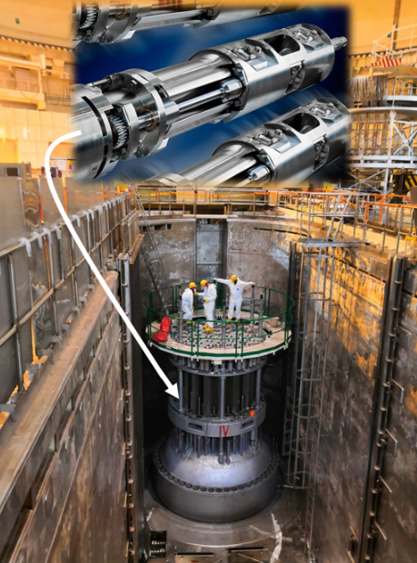
Produktna inovacija
Proizvod ali storitev, ki je nov ali bistveno izboljšan. Vključuje znatne izboljšave tehničnih specifikacij, sestavnih delov in materialov, programske opreme v izdelku, prijaznost do uporabnika ali druge funkcionalne značilnosti
Razvoj superzlitine UTOPTI / CHN35VT-VD po inovativnem postopku EPŽ kot prvi na svetu (SIJ Metal Ravne d.o.o.)
Zlato nacionalno priznanje 2024

Slide 9
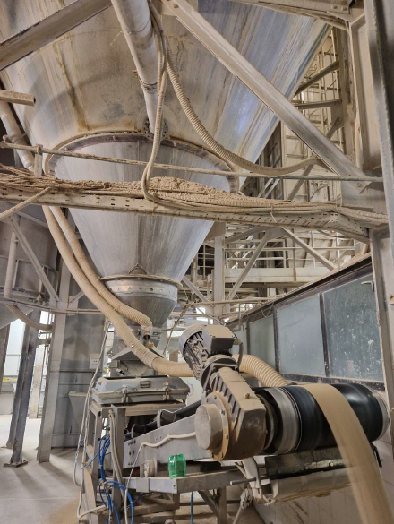
Procesna inovacija
Nov ali bistveno izboljšan proizvodni proces oz. postopek. To vključuje pomembne spremembe v tehniki, opremi in / ali programski opremi
Razvoj krožnega procesa zelene proizvodnje keramičnih mas z uporabo napovednega modela za trajnostni razvoj (ETI Elektroelement d.o.o., RC eNeM d.o.o., Culmium d.o.o.)
Srebrno nacionalno priznanje 2023

Slide 10
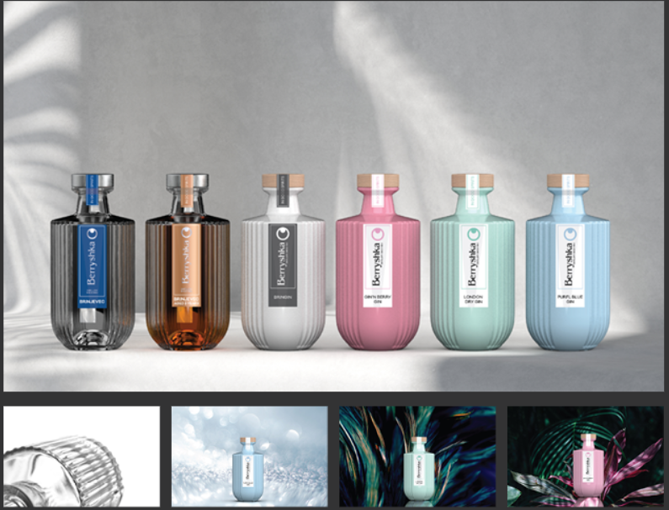
Trženjska inovacija
Nov način trženja, ki vključuje pomembne spremembe v oblikovanju proizvoda ali embalaže, promocijske predstavitve, promocijo izdelkov ali cen
Inovativen trženjski pristop na medorganizacijskem trgu embalažnega stekla (Steklarna Hrastnik d.o.o.)
Srebrno nacionalno priznanje 2021

Slide 11
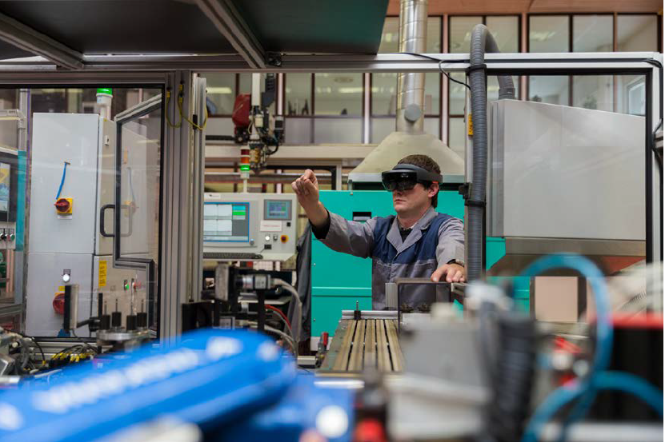
Organizacijska inovacija
Nove organizacijske metode v poslovnih praksah, v organizaciji delovnega mesta ali pri zunanjih odnosih
Digitalna vizualizacija v delovnih procesih (Kolektor KFH d.o.o.)
Srebrno nacionalno priznanje GZS za inovacije 2019

Slide 12
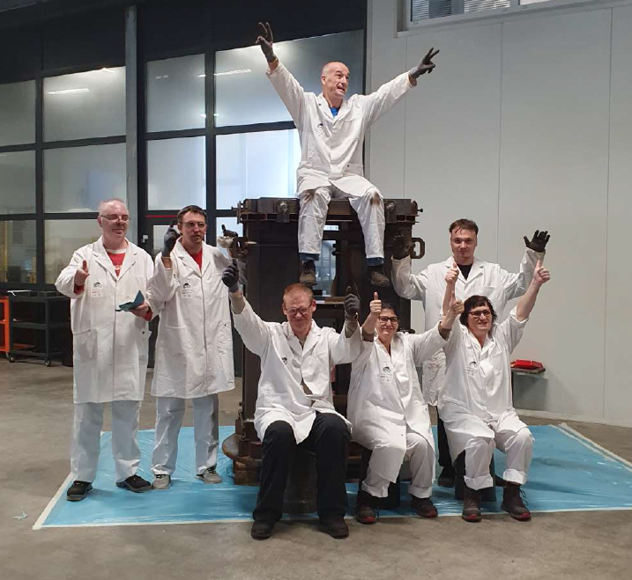
Družbena (socialna inovacija)
Nove ideje, koncepti in strategije, ki odgovarjajo na potrebe družbe.
Krožna forma viva (Ekstera d.o.o., Nieros Metal d.o.o.)
Posebno nacionalno priznanje za inovacijski izziv 2023

Slide 13
Kratki nasveti
Vključite slike, grafe, sheme in predvsem številke.
Upoštevajte usmeritve iz prijavnega obrazca
Bodite kreativni, pošteni, konkretni in jedrnati.
Za popolno prijavo vključite več oddelkov, sodelavcev iz različnih področij v podjetju

Slide 14
Pomembno!
Pisanje v tretji osebi:
  Pri kratkem opisu (SLO in ANG) in opisu podjetja, uporabljajte tretjo osebo, saj bodo te vsebine uporabljene v materialih za medije, katalogih, komunikacijo z javnostjo.
Nespremenjena uporaba materialov:
  Besedilo: Kratek opis inovacije (v SLO in EN) bo uporabljen v katalogu, brez sprememb. Poskrbite, da si jasna, točna, jedrnata in brez napak
  Fotografije in video: Bodo uporabljene za predstavitveni filmček, zato uporabite kvalitetne fotografije, ki dobro pokažejo inovacijo in ekipo
Nazivi inovatorjev - ekipe
  Pri nazivu uporabite le dr., mag. dipl. ing. – na vključijte področja pridovbljene izobrazbe. Pazite, da so imena in nazivi pravilni, saj so uporabljeni pri priznanjih in predstavitvah.

Slide 15
Pomembno!
4. Fotografije in video
V kolikor so materiali preveliki, nam jih pošljite jih preko We transfer sodelavcem na regijskih gospodarskih zbornicah. V besedilu dobro označite za katero fotografijo ali video gre. Sistem lahko onemogoči oddajo v kolikor bodo gradiva prevelika.
5. Oddaja in priprava prijavnega obrazca
Obrazec si pripravile v Word predlogi, kjer lahko prilagajate vsebino. Pazite, na ustrezno število znakov, saj obrazec ne omogoča večjega števila kot predvideno. Pred oddajo vsebino kopirajte v spletni obrazec in ga oddajte. Ob oddaji boste prejeli potrdilo o našem prejemu vašega inovacijskega predloga.

Slide 16
Rdeča nit in slogan razpisa
"Z novimi tehnologijami do neba"
Pri odločitvi za rdečo nit letošnjega razpisa sta nas navdahnili polnopravni članstvi Slovenije v Evropski organizaciji za jedrske raziskave (CERN) in Evropski vesoljski agenciji (ESA), ki sta bili podpisani konec lanskega in v začetku letošnjega leta. S tem se slovenskim inovativnim podjetjem odpirajo nove priložnosti. Tako smo se odločili za slogan "Z novimi tehnologijami do neba", kar vključuje inovacije in tehnologije, ki segajo izven okvirov, od vseh naprednih do vesoljskih tehnologij.

Slide 17
Prebojna invencija
Kot “prebojna invencija“ je opredeljena inovacija, ki še ne dosega zadostnih gospodarskih učinkov ima pa velik potencial.
Vsaka regijska zbornica pošlje eno „Prebojno invencijo“ na nacionalni nivo.
Nacionalna komisija izmed vseh prejetih z glasovanjem izbere eno, ki prejme nacionalno priznanje „Prebojna invencija“

Slide 18
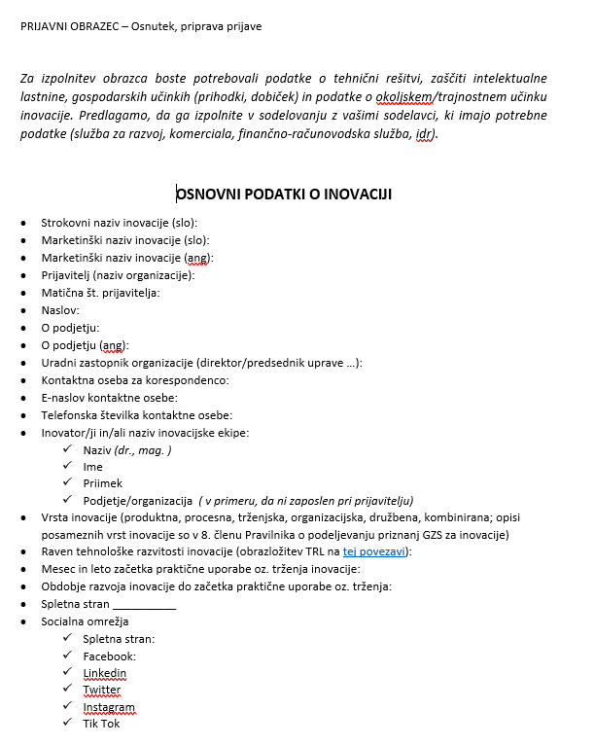
Osnovni podatki o inovaciji

Slide 19
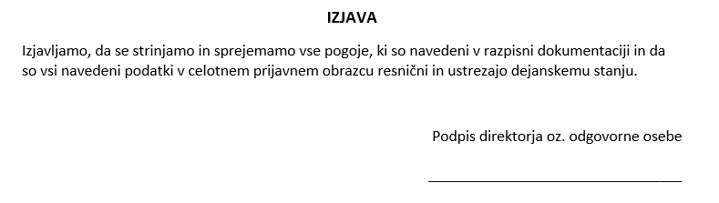

Slide 20
Sestavni deli prijavnega obrazca
Kratek opis inovacije: (za uporabo v medijih, katalogu, na podelitvi)
Kratek opis inovacije v angleščini: (za uporabo v medijih, katalogu, na podelitvi)
Do 470 znakov

Slide 21
Sestavni deli prijavnega obrazca
Izziv, ki ga inovacija rešuje
  Opis izziva/problema, ki ga inovacija rešuje,
  Kakšna je razsežnost inovacije
  Stanje na področju inovacije
  Opredelite razsežnost/ področje, ki ga inovacija naslavlja. Ali gre za rešitve oziroma izzive znotraj podjetja, lokalne skupnosti, nivoju države, mednarodno.
Do 3000 znakov

Slide 22
2. Opis inovacije. Kakšna je vaša rešitev in kakšno novo vrednost inovacija ustvarja?
  Podroben opis inovacije. Jasno je opisano na kakšen način inovacija rešuje izpostavljen izziv/problem in katere ključne lastnosti oz. funkcije izdelka/storitve/rešitve so izboljšane.
  Dodajte podatek ali ali gre za STALNO, PREBOJNO ali DISRUPTIVNO INOVACIJO, ter na katero področje inovacija naslavlja (8. člen pravilnika).
  Jasno so opisani in posredni in neposredni konkurenti na področju predlagane inovacije.
  Inovacijska ekipa: Inovacija je bila razvita z multidisciplinarno ekipo, pri razvoju ste sodelovali s strokovnjaki iz razvojno-raziskovalnih organizacij, drugih gospodarskih organizacij
  Zaščita inovacije Inovacija je zaščitena z mednarodnim patentom, z blagovno znamko v tujini, z modelom v tujini, z avtorsko pravico na mednarodnem nivoju, s slovenskim patentom (navedba konkretnega imena/številke), poslovno skrivnostjo. V primeru, da inovacija nima širše priznane zaščite, pojasnite vaše vzvode in razloge za to odločitev. V primeru smiselne razlage, prijavitelj pri tej vsebini, ne izgublja točk pri ocenjevanju.
Do 3000 znakov

Slide 23
3. Gospodarski učinki inovacije (v primeru družbene inovacije – širši družbeni učinki)
  Opišite trenutne finančne učinke na vašo organizacijo, ter kakšna je bila strategija doseganja le teh.
  Predstavite oceno za prihodnost (v % rasti ali v EUR) ter strategijo doseganja finančnih in drugih gospodarskih učinkov. Predstavite vpliv inovacije na morebitno znižanje stroškov, povečanje prihodkov, dobička ali dodane vrednosti.
  Kakšna je vrednost vlaganj v razvoj inovacije (lahko opisno, % ali v EUR).
  Jasno opišite kdo so ciljne skupine kupcev oz. končni uporabniki inovacije.
  Opišite trg, ter opredelite vrednostno vaš tržni delež. V primeru, da gre za koristno uporabo in ne prodajo inovacije, je jasno opisan obseg oz. širina uporabe inovacije.
Do 3000 znakov

Slide 24
4. Trajnostni in okoljski učinki inovacije
  Trajnostni učinki: Vpliv inovacije na podjetje, širšo družbo, okolje v katerem podjetje deluje. Ali inovacija ustvarja nova delovna mesta, oziroma prispeva k optimizaciji in bolj kvalitetnim delovnim mestom.
  Opišite učinek na razvoj inovacijske kulture v podjetju, organizaciji, pri posameznikih, ter razvoj njihovih kompetenc, spodbujanje interdisciplinarnosti pri inoviranju, timsko delo, sodelovanje z uporabniki.
  Opišite vpliv inovacije na okolje. Ali je pri snovanju inovacije uporabljen trajnostni vidik - Krožno gospodarstvo, učinkovita raba materialov, energije, emisije toplogrednih plinov, ravnanje z odpadki. Je že pri snovanju inovacije upoštevano krožna uporaba.
  Kako inovacija spodbuja varčevanje, trajnost tako pri podjetju, kot uporabnikih.
Do 3000 znakov

Slide 25
5. Zakaj je inovacija edinstvena?
  Predstavite najpomembnejše učinke, ki jih inovacija prinaša družbi. Zakaj je to nekaj povsem novega in to zapišite s ključnimi točkami.
Do 1000 znakov

Slide 26
Obvezne priloge:
FOTO 5 fotografij inovacije velikosti vsaj (1920x1080px) – lahko več.
Skupinska fotografija inovatorjev z inovacijo velikosti vsaj (1920x1080px)
Video (ni obvezno, je zelo priporočljivo) – preko we transfer v primeru, da je video večji – v kolikor bo video ali fotografije prevelik, lahko, da bo sistem oddajo zavrnil.
Logotip prijavitelja
Podpisana izjava za prijavo in resničnost podatkov v prijavi
Podpisana izjava za objavo materialov v promocijske namene
Dodatno gradivo (grafi, tabele, simulacije,…) – ni obvezno, priporočljivo

Slide 27
Skupna ocena
Izziv, ki ga inovacija rešuje
  Najvišje možno število točk: 1,5
2.Opis inovacije. Kakšna je vaša rešitev in kakšno novo vrednost inovacija ustvarja?
  Najvišje možno število točk: 2,5
3. Gospodarski učinki inovacije (v primeru družbene inovacije – širši družbeni učinki)
  Najvišje možno število točk: 2,5
4. Trajnostni in okoljski učinki inovacije
  Najvišje možno število točk: 2,5
5. Zakaj je inovacija edinstvena?
  Najvišje možno število točk: 1
*Skupno število točk je 10.

Slide 28



9,0 - 10 točk
8,0 - 8,99 točk
7,0 - 7,99 točk
8,1 - 10 točk*
7,2 - 8,09 točk*
6,3 - 7,19 točk*
*Družbene inovacije in inovacije, za katere je očitno, da niso bile deležne organizirane in profesionalne podpore

Slide 29
Dan inovativnosti 2025
16. September 2025
Kongresni center, Brdo pri Kranju

Slide 30

Vabljeni k prijavi, bodite med najboljšimi inovatorji v Sloveniji!
Kontakt: Katja.pokerznik@gzs.si, 031 647 677

